Slide 1
DIAGRAMA DE SECUENCIAS

Slide 2
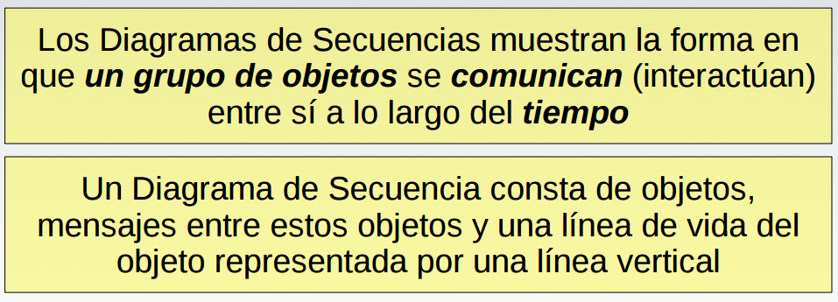
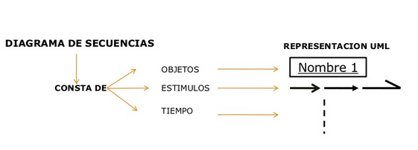
Diagrama de Secuencias

Slide 3
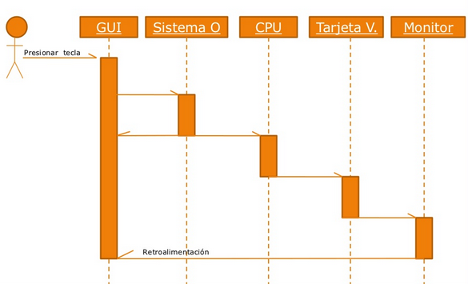

Slide 4
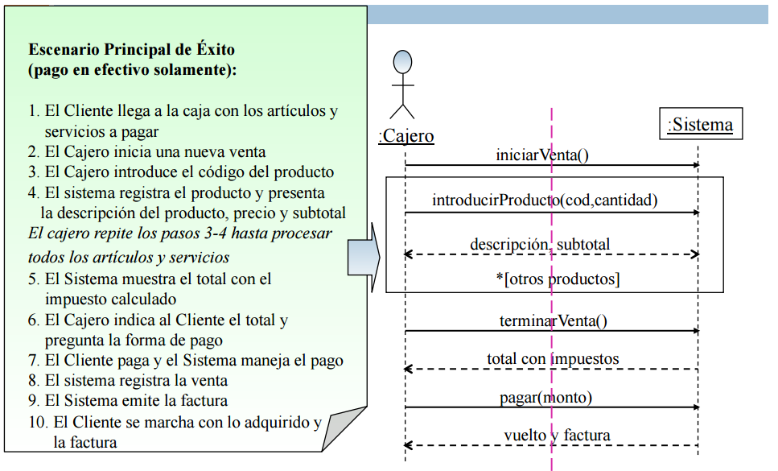

Slide 5
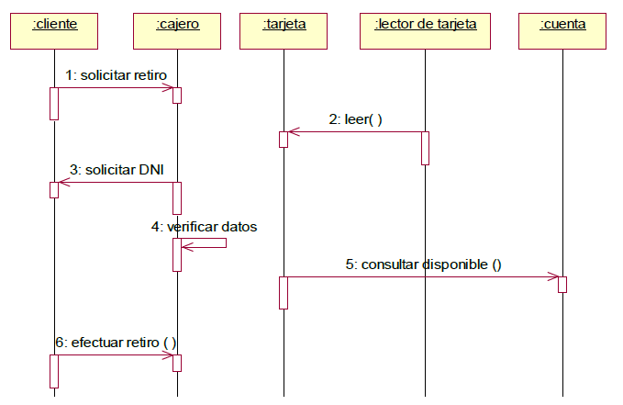
Crear un diagrama de secuencia para hacer el retiro mediante el cajero (persona), de una de las oficinas de una entidad financiera; para ello cuenta con los siguientes elementos: cliente, cajero, cuenta, tarjeta y lector de tarjeta.

Slide 6
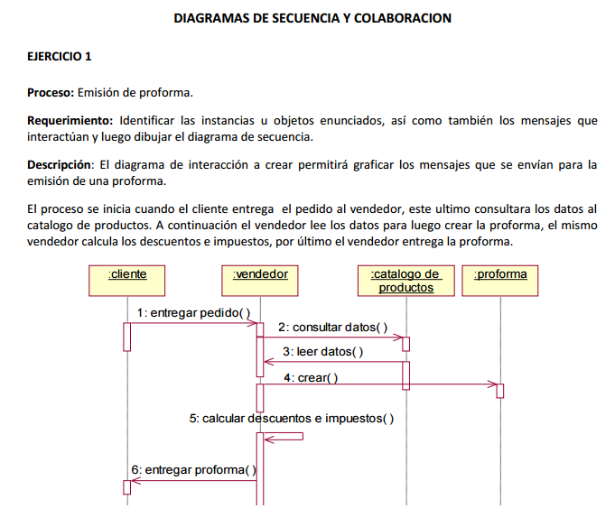

Slide 7
Ejercicios
1. Proceso: Crear un diagrama de secuencia para hacer el retiro mediante el cajero (persona), de una de las oficinas de una entidad financiera; para ello cuenta con los siguientes elementos: cliente, cajero, cuenta, tarjeta y lector de tarjeta.
2. Proceso: Dar de alta a un paciente Requerimiento: Crear el diagrama de secuencia. Descripción: El doctor comunica la mejoría a los pacientes, luego registra las recomendaciones en la historia clínica, seguidamente el paciente lee las recomendaciones, a continuación el doctor anota en la hoja de gastos los montos de su faena; el Dpto. de economía lee los datos de la hoja de gastos y calcula el monto de servicio, este Dpto. Entrega al apoderado el documento de gastos para ser cancelado.

Slide 9
